Slide 1
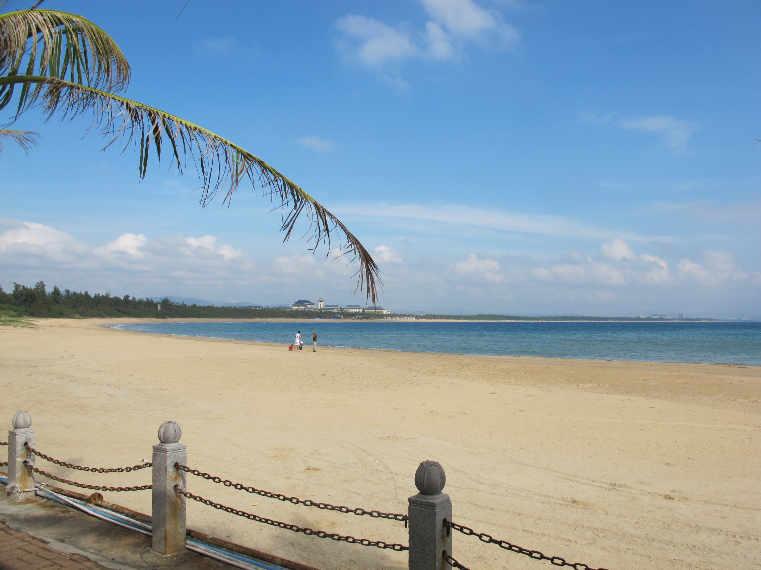
用續發展 - 淨灘
組長：郭宗翰
組員：李汶道
組員：邱立倫

Slide 2
動機：
面對美麗的海灘，如果只是清理只能算是做一半，
所以我們希望能夠製作出一套機制來讓大家做環保之外也能意識到永續的重要性，
以達到不隨地丟垃圾，也能隨時做環保的機制，更加推廣經濟流動。

Slide 3
想法：
我們思考的方式是以，能夠運動又能夠賺取點數和減少垃圾為方向，
回想起如“寶可夢”這類的遊戲，
如果大眾重遊戲的樂趣中來撿垃圾做環保為目的，還能夠換取優惠已達到促進消費力。
而大眾也會不亂丟垃圾，以回收垃圾跟撿垃圾的方式賺取點數或遊戲的成就之類的。
以排名、積分、成就方式來給予成就感。

Slide 4
實作：
digital
激光裝置
光敏電阻
單芯線
analog
ARDUINO
蜂鳴器
單芯線
單芯線
data
digital
按鈕裝置
單芯線
digital
樹莓派
RGB裝置
單芯線
route
socket
個人電腦
database

Slide 5
實作：
透過簡單的激光裝置與光敏電阻做出一個裝置，能夠能把訊號讀出並經過適當地計算和演算計算出投入垃圾桶的件數，之後把信號轉換成樹莓派可以讀取的信號並傳送。
樹莓派接收到訊號後，將信號處理之後用Socket的網路協定傳送給Server端並統計數量。

Slide 6
實作：
透過簡單的激光裝置與光敏電阻做出一個裝置，能夠能把訊號讀出並經過適當地計算和演算計算出投入垃圾桶的件數，之後把信號轉換成樹莓派可以讀取的信號並傳送。
樹莓派接收到訊號後，將信號處理之後用Socket的網路協定傳送給Server端並統計數量。

Slide 7
結論：
123

